Slide 1
KỂ CHUYỆN
KIỂM TRA VIẾT

Slide 2
KỂ CHUYỆN
KIỂM TRA VIẾT
KHỞI ĐỘNG:
Thế nào là kể chuyện?
Kể chuyện là kể lại một chuỗi sự vật có đầu có cuối, liên quan đến một số nhân vật.
Mỗi câu chuyện cần nói lên được một điều có ý nghĩa.

Slide 3
Thứ sáu ngày 10 tháng 11 năm 2021
Tập làm văn
KỂ CHUYỆN
(kiểm tra viết)

Slide 4
1. Kể một câu chuyện mà em đã được nghe hoặc được đọc về một người có tấm lòng nhân hậu.
2. Kể lại câu chuyện Nỗi dằn vặt của An-đrây-ca bằng lời của cậu bé An-đrây-ca.
3. Kể lại câu chuyện “Vua tàu thủy” Bạch Thái Bưởi bằng lời của chủ tàu người Pháp hoặc người Hoa.
Em chọn đề bài nào để làm bài ?

Slide 5
Dàn ý
1. Mở đầu: giới thiệu câu chuyện định kể.
2. Diễn biến: nêu diễn biến các chuỗi sự việc theo trình tự thời gian.
3. Kết thúc: nêu kết thúc câu chuyện hoặc ý nghĩa của câu chuyện.

Slide 6
Có hai cách mở bàì trong bài văn kể chuyện:
Mở bài trực tiếp:
2. Mở bài gián tiếp:
Kể ngay vào sự việc mở đầu câu chuyện
Nói chuyện khác để dẫn vào câu chuyện định kể

Slide 7
Phần nội dung chính trong bài văn kể chuyện
Gợi ý:
Câu chuyện có những nhân vật nào?
Câu chuyện có những sự việc nào? Thứ tự các sự việc?
Trong từng sự việc đó, mỗi nhân vật được miêu tả như thế nào? Nhân vật có lời nói, hành động và ý nghĩ gì?

Slide 8
Có hai cách kết bài trong bài văn kể chuyện:
Kết bài mở rộng: nêu ý nghĩa hoặc đưa ra lời bình luận về câu chuyện.
Kết bài không mở rộng: chỉ cho kết cục của câu chuyện, không bình luận gì thêm.

Slide 9
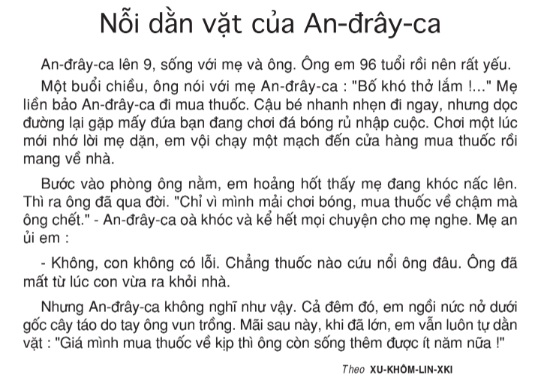
Đoạn mở bài
Tôi
tôi
tôi
tôi
Tôi
tôi
Nêu ý nghĩa câu chuyện hoặc bài học rút ra.

Slide 10
Dặn dò:
Chuẩn bị bài sau

